Slide 1

第6章 课堂上互动：单例模式
6.1 课堂上发生的故事
6.2 模式定义
6.3 模式分析
6.4 模式实现
6.5 设计原则
6.6 使用场合
6.7 本章要点

Slide 2

6.1 课堂上发生的故事
图6-1就是某教室现场。

Slide 3
6.2 模式定义
使用单例模式时，有三个要点：
（1）某个类只能有一个实例；
（2）该类必须自行创建这个实例；
（3）该类必须自行向整个系统提供这个实例。

Slide 4
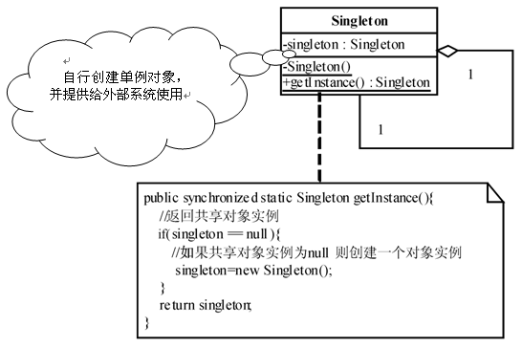
6.3 模式分析
单例设计模式的结构图，如图6-2所示。

Slide 5
6.4 模式实现
6.4.1 实现一：使用同步线程安全创建单例对象
在Singleton类中需要做三点处理：
（1）含有一个静态私有的共享对象实例对象，声明为static，类对象实例；
（2）构造方法显式声明为私有方式，即private声明方式，外部不能创建对象实例；
（3）含有一个获得单例对象的方法，即该类自行向整个系统提供这个实例。

Slide 6
6.4.2 实现二：创建一个类全局对象实例作为单例对象
还是需要上面讲的三个要点，一个全局共享对象实例，私有构造方法，定义一个获得单例对象的方法。不同的是，首先将全局共享对象实例化，在获得单例对象的方法中直接返回全局共享对象，而不使用synchronized关键字。

Slide 7
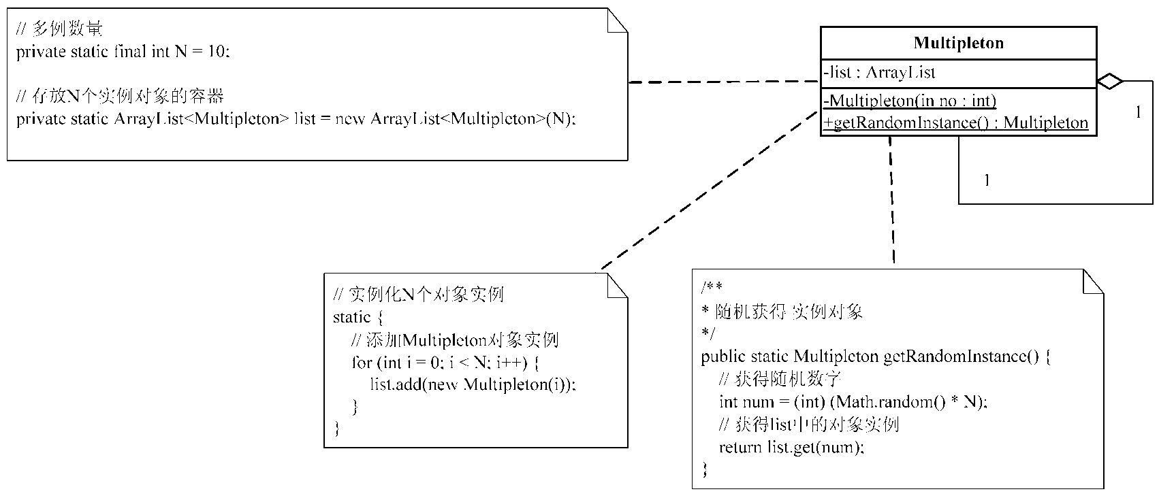
6.4.3 提高：多例模式实现
1．多例模式分析方法
在实际设计之前，我们需要整理一下思路，先来设计一下静态类图，如图6-6所示。

Slide 8
6.4.3 提高：多例模式实现
2．多例模式实现——Multipleton
创建Multipleton类，该类中含有一个私有属性list、私有的构造方法，以及获得随机对象的方法。最主要的是要在类中静态产生N个对象实例放到list数组中。

Slide 9
6.5 设计原则
1．确保某一个类只有一个实例
2．自行实例化并向整个系统提供这个实例

Slide 10
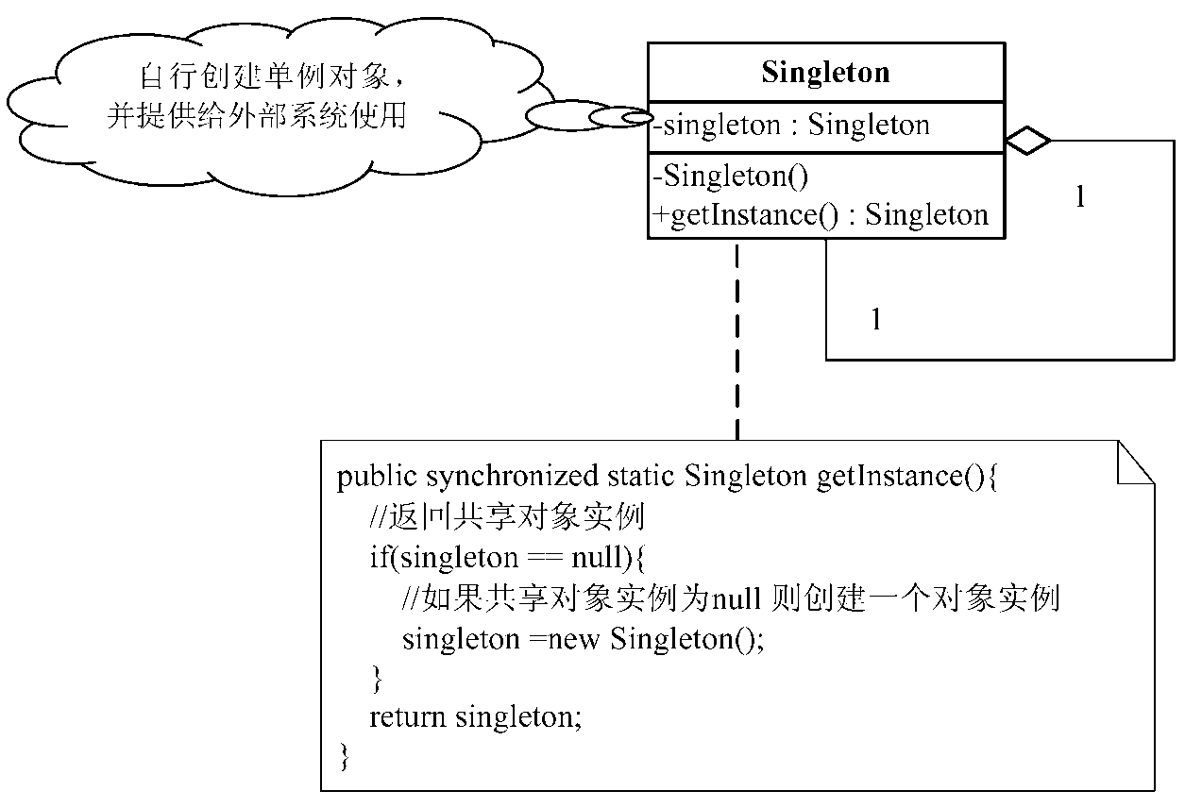
6.6 使用场合
当在系统中某个特定的类对象实例只需要有一个的时候，可以使用单例设计模式。需要注意的是，只有真正有“单一实例”的需求时才可使用。
再来回顾一下单例设计模式的类图，如图6-7所示。

Slide 11
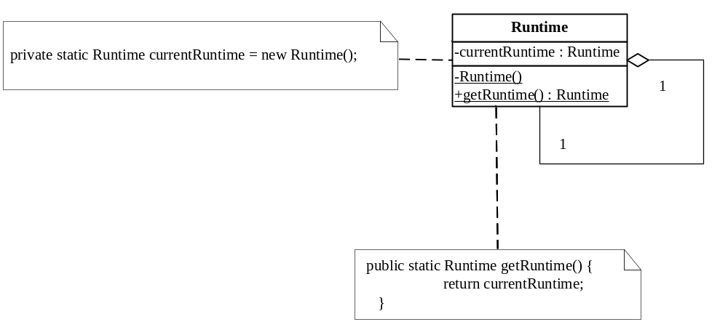
6.6 使用场合
JDK中最典型的Singleton单例设计模式—java.lang.Runtime。java.lang.Runtime静态类图如图6-8所示。

Slide 12
6.7 本章要点
1．单例模式
2．单例模式的静态类图
3．使用场合
4．多例模式的实现
5．多例模式的实现原理

